Slide 1
أتاكم
شهر القرآن
جمعية سراج للأعمال الاجتماعية
فرع الدار البيضاء
25 شعبان 1436 هـ
13 يونيو 2015 م

Slide 2
رمضان شهر القرآن

Slide 4
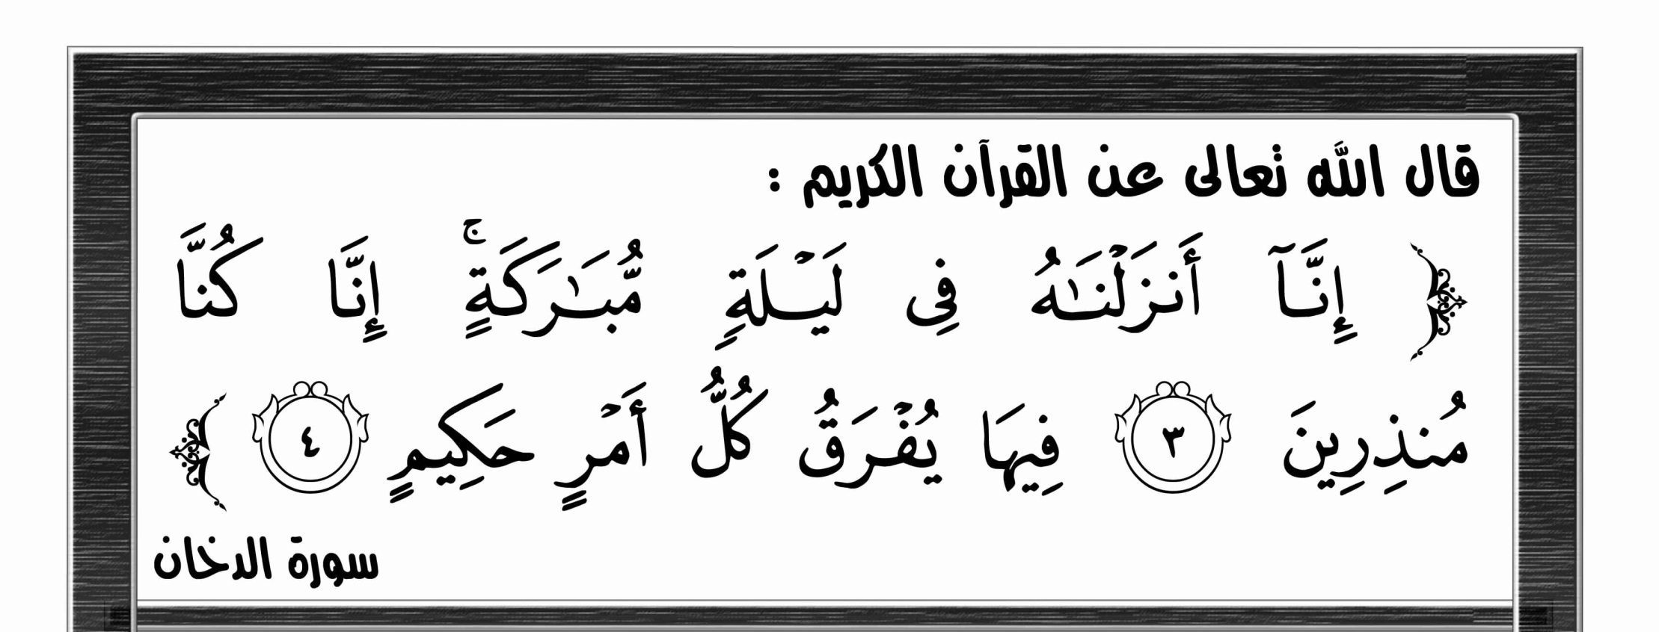
النزول الأول : من اللوح المحفوظ إلى بيت العزة في السماء الدنيا.
النزول الثاني : طيلة مدة الرسالة و حسب الأحداث...

Slide 5
الكهف/1

Slide 6
القرآن الكريم أشرف الكتب و أعظمها
بكل حرف حسنة :

Slide 7
شفيع لأصحابه :

Slide 8
ترفع به الدرجات :

Slide 9
أصحابه هم أهل الله و خاصته :

Slide 10
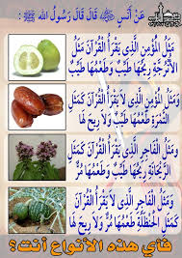
الثناء على قارئه :

Slide 11
مع السفرة الكرام البررة :

Slide 12
السكينة و الرحمة و ذكر الله :

Slide 13
نفور الشيطان :

Slide 14
تقديم حامله في الصلاة :
في صحيح البخاري عن ابن عمر قال : كان سالم مولى أبي حذيفة يؤم المهاجرين الأولين و أصحاب النبي صلى الله عليه و سلم في مسجد قباء، فيهم أبو بكر و عمر و أبو سلمة و زيد و عامر بن ربيعة لأنه كان أكثرهم قرآنا.

Slide 15
هجر القرآن الكريم

Slide 18
يقول أهل العلم : (من لم يقرأ القرآن فقد هجره، و من قرأ القرآن و لم يتدبر معانيه فقد هجره، و من قرأه و تدبره و لم يعمل بما فيه فقد هجره).
يقول الإمام الغزالي : (و تلاوة القرآن حق تلاوته هو أن يشترك فيه اللسان و العقل و القلب، فحظ اللسان تصحيح الحروف بالترتيل و حظ العقل تفسير المعاني، و حظ القلب الاتعاظ و التأثر بالانزجار و الائتمار، فاللسان يرتل و العقل يترجم و القلب يتعظ).

Slide 19
عمل
و سلوك الجوارح كلها
اتعاظ
و تأثر قلب
تأمل
و تدبر عقل
تلاوة و ترتيل لسان

Slide 20
«الَّذِينَ آَتَيْنَاهُمُ الْكِتَابَ يَتْلُونَهُ حَقَّ تِلَاوَتِهِ
أُولَئِكَ يُؤْمِنُونَ بِهِ»
البقرة/121
القراءة المرتلة المتتابعة
التلاوة
الاتباع بامتثال أوامره و اجتناب نواهيه

Slide 21
ما مفهوم التدبر ؟
التدبر هو : التأمل في معاني الآيات و عدم الاقتصار على قراءة الحروف.

Slide 22
الله عز و جل يدعو إلى التدبر :

Slide 23
الرسول صلى الله عليه و سلم يتدبر القرآن و يأمر بذلك :
عن حذيفة رضي الله عنه قال : (صليت مع رسول الله صلى الله عليه و سلم ذات ليلة فافتتح البقرة، فقلت يركع عند المائة، ثم مضى، فقلت يصلي بها في ركعة، فمضى، ثم افتتح النساء فقرأها، ثم افتتح آل عمران فقرأها، يقرأ مسترسلا، إذا مر بآية فيها تسبيح سبح، و إذا مر بسؤال سأل، و إذا مر بتعوذ تعوذ) رواه مسلم.

Slide 24
- قوله : (ويل لمن قرأها و لم يتفكر فيها).

Slide 25
السلف الصالح يتدبرون القرآن :
كان الصحابة رضوان الله عليه لا يتجاوزون العشر آيات حتى يعلموا ما فيهن من العلم و العمل.
عن عثمان و ابن مسعود و أبي بن كعب رضي الله عنهم أن رسول الله صلى الله عليه و سلم كان يقرئهم العشر فلا يجاوزونها إلى عشر أخرى حتى يتعلموا ما فيها من العمل، فتعلمنا القرآن و العمل جميعا.
روي أن عمر بن الخطاب تعلم البقرة في اثنتي عشرة سنة فلما ختمها نحر جزورا.
و كان ابن عباس يقول : (ركعتان في تفكر خير من قيام ليلة بلا قلب).
يقول سفيان بن عيينة : (أول العلم الاستماع ثم الفهم ثم الحفظ).
الإمام الزركشي : (من لم يكن له علم و فهم و تقوى و تدبر، لم يدرك من لذة القرآن شيئا).

Slide 26
التدبر و التفسير
التفسير : هو بيان و شرح للمعنى و له أهله من العلماء فهو صناعة العلماء.
التدبر : هو اتعاظ بالمعنى و تذكر و اعتبار و هو لعامة الناس.
فكل مفسر متدبر و ليس
كل متدبر مفسر.

Slide 27
التدبر و التفكر
التفكر
التدبر
تأمل الكتاب المنظور
(الكون)
آيات الآفاق و الأنفس
تأمل الكتاب المسطور
(القرآن)

Slide 28
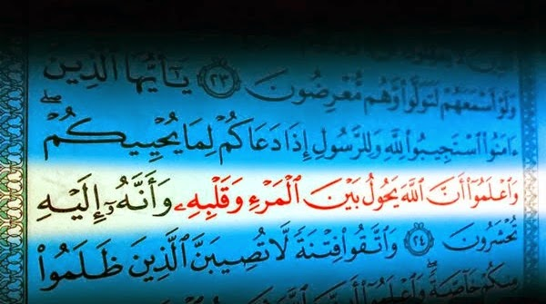
مفاتيح تدبر القرآن
حب القرآن و تعظيمه :
القلب إذا أحب شيئا تعلق به و اشتاق إليه.
حب القرآن يكون بحب الله عز و جل لأنه كلام الله تعالى.
يقول عثمان بن عفان رضي الله عنه : (و الله لو طهرت قلوبكم ما شبعتم من كلام الله).
قال ابن القيم : (إذا أردت الانتفاع بالقرآن فاجمع قلبك عند تلاوته و سماعه و ألق سمعك و احضر حضور من يخاطبه به من تكلم به سبحانه منه إليه، فإنه خطاب منه لك على لسان رسول الله صلى الله عليه و سلم).
القلب بيد الله يفتحه متى يشاء و يغلقه متى يشاء

Slide 29
الجلوس دون ملل
الفرح باللقاء
علامات الحب
طاعته أمرا و نهيا
الشوق إليه
مشاورته و الثقة بتوجيهاته

Slide 30
دعاء لحب القرآن :

Slide 31
(ربيع قلبي و نور صدري)
الربيع : هو المطر المنبت للنبات و الزهور و الثمار...
النور : هو كل ما يضيء.

Slide 32
الترتيل :
يقول ابن كثير : أي اقرأه على تمهل فإنه يكون عونا على فهم القرآن و تدبره.
عن السيدة عائشة رضي الله عنها : (كان يقرأ السورة فيرتلها حتى تكون أطول من أطول منها) رواه مسلم.

Slide 33
الجهر و التغني بالقراءة :
عن أبي هريرة رضي الله عنه (ما أذن الله لشيء ما أذن لنبي حسن الصوت يجهر بالقرآن) رواه البخاري و مسلم.
حديث عن فضالة عن عبيد رضي الله عنه قال : قال رسول الله صلى الله عليه و سلم (لله أشد أذنا إلى الرجل الحسن الصوت بالقرآن يجهر به من صاحب القينة إلى قينته) ابن ماجة.

Slide 34
درجات الجهر :
* أدناها : أن يسمع المرء نفسه بتحريك اللسان و الشفتين.
* أعلاها : أن يسمع من قرب منه.
فوائد الجهر :
* استماع الملائكة الموكلة بسماع الذكر.
* فرار الشياطين عن القارئ و المكان الذي يقرأ فيه.

Slide 35
التوقف و التكرار :
- يقول عبد الله ابن مسعود رضي الله عنه : (لا تهذوه هذ الشعر و لا تنثروه نثر الدقل (التمر الرديء) قفوا عند عجائبه و حركوا به القلوب، و لا يكن هم أحدكم آخر السورة).
- قال أبو ذر رضي الله : قام النبي صلى الله عليه و سلم بآية حتى أصبح يرددها : «إن تعذبهم فإنهم عبادك و إن تغفر لهم فإنك أنت العزيز الحكيم» المائدة/118 صححه الألباني.
- ردد الحسن البصري ليلة : «و إن تعدوا نعمة الله لا تحصوها إن الله لغفور رحيم» النحل 18، حتى أصبح، فقيل له في ذلك فقال : إن فيها معتبرا، ما نرفع طرفا و لا نرده إلا وقع على نعمة، و ما لا نعلمه من نعم الله أكثر.

Slide 36
حفظ القرآن الكريم :
- قال تعالى : «بَلْ هُوَ آَيَاتٌ بَيِّنَاتٌ فِي صُدُورِ الَّذِينَ أُوتُوا الْعِلْمَ» العنكبوت/49

Slide 37
- مثال حافظ القرآن و غير الحافظ...
- قال سهل بن عبد الله لأحد طلابه : أتحفظ القرآن ؟ قال : لا، قال : وا غوثاه لمؤمن لا يحفظ القرآن، فبم يترنم ؟ فبم يتنعم ؟ فبم يناجي ربه ؟

Slide 38
القيام به ليلا :

Slide 39
ناشئة الليل : أي القيام بعد النوم.
أقوم قيلا : هو أجدر أن يفقه القرآن.
الحسن بن علي
رضي الله عنه

Slide 40
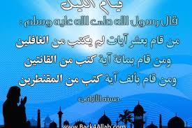

Slide 41
العمل به :
القراءة بنية العمل.
يقول ابن مسعود : (إذا سمعت ”ياأيها الذين آمنوا“ فارعها سمعك فخيرا تؤمر به أو شرا تنهى عنه).

Slide 42
خمس واجبات نلتزم بها قبل رمضان
واجب اليوم الأول : أريد أن أتطهر للقاء ربي (الاستغفار).
واجب اليوم الثاني : التوبة “وَيَا قَوْمِ اسْتَغْفِرُوا رَبَّكُمْ ثُمَّ تُوبُوا إِلَيْهِ” هود/52
كشف بعشرة ذنوب نتخلص منها قبل رمضان.

Slide 43
واجب اليوم الثالث : شحن القلب بوقود الرحمة (طاعة الرسول صلى الله عليه و سلم)
“وَأَطِيعُوا الرَّسُولَ لَعَلَّكُمْ تُرْحَمُونَ” النور/56
واجب اليوم الرابع : طاقة الدفع المتجددة ← الشكر.
واجب اليوم الخامس : التبتل إلى الله عز و جل ← الخلوة بالله.
“وَاذْكُرِ اسْمَ رَبِّكَ وَتَبَتَّلْ إِلَيْهِ تَبْتِيلًا” المزمل/8

